Slide 1
Logika kvantitativního výzkumu, povaha hromadných dat. Typy proměnných. Práce s hromadnými daty v prostředí programu. Konstrukce datové matice. Editace dat.
ZUR357 Statistická analýza dat -- 5. října 2017

Slide 2
K čemu potřebujeme statistiku?
- deskriptivní statistiky (průměry, procenta)
- populační odhady a zobecňování
- predikce
- vyhodnocování experimentů
→ potřebujeme zpracovat hodně informací o hodně případech
→ zdrojem dat mohou být – registry rutinně sbíraných dat, výsledky vlastního výzkumu (primární data), výsledky výzkumu někoho jiného (sekundární data),

Slide 3
Logika kvantitativního výzkumu
→ v případě mediálního výzkumu
Obsahy – kvantitativní obsahová analýza
Publika: survey (dotazníkové šetření), experiment
- standardizovaná informace o mnoha případech
- pracujeme s indikátory, které mají povahu znaků
- případy/výzkumné jednotky jsou nositeli znaků

Slide 4
DEPRIVACE
Fyzická | Ekonomická | Sociální | Politická | Psychická
Koncept
Dimenze
Sociální izolace | Absence sociálně ceněných rolí | Nedostatek sociálních dovedností
Subdimenze
Specifikace, co tvoří sociální izolaci | Specifikace sociálně ceněných rolí | Specifikace toho, co jsou sociální dovednosti
Operační definice
Míry sociální izolace, např. - počet přátel - kontakty s rodinou - členství v organizacích - kontakty se sousedy | Dotazy zjišťující role dotyčného respondenta, např. - pohlaví - povolání - rodinný stav | Dotazy zjišťující respondentovy dovednosti, např. - škála introverze resp. extroverze - škála asertivity
Indikátory

Slide 5
Proměnná (logicky seskupené vlastnosti)
- muž a žena
- zaměstnaný, nezaměstnaný, student, …
- zš, sš, vš….
- souhlas/nesouhlas s nějakým tvrzením
hodnota proměnné=vlastnost případu
- proměnná a její obor hodnot - závislé na způsobu konstrukce → závisí na záměru a na výzkumné otázce

Slide 6
BULVARIZACE | Indikátory | Znaky (proměnné)
 | zkracování psaného textu | Délka článků (počet slov)
 | vysoká míra vizualizace zprávy | Délka článků
 |  | Velikost fotografií
 |  | Velikost titulků
 |  | Souhrnná velikost
 |  | Poměr obrazového materiálu k textu
 |  | Celkový počet fotografií
 | Posun k zábavné funkci článků | Počet „soft news“
 |  | Počet „hard news“
 | Změna zpravodajských témat | Počet „seriózních témat“
 |  | Počet „bulvárních témat“
 | Negativita | Pozitivní/negativní vyznění zpráv ve vztahu k popisované události
 | Personalizace | Přítomnost personalizace v politických zprávách
 | Proměna citovaných zdrojů (od expertů k vox populi) | Počet citací jednotlivých typů zdrojů
 | Vysoké procento sportovních zpráv | Počet sportovních zpráv
 |  | Počet stran věnovaných sportu
 |  | Počet fotografií se sportovní tématikou
 |  | Poměr počtu sportovních stran a stran v deníku
 |  | Poměr počtu zpráv k fotografiím

Slide 7
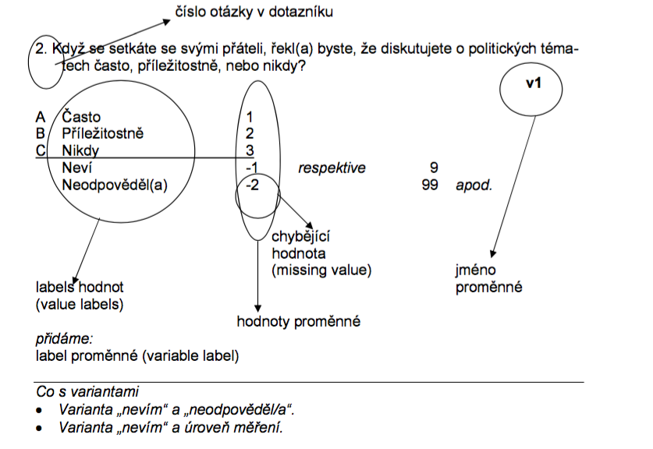
Princip kódování
Vlastnosti mohou být zastoupeny číselnými kódy (nominální či ordinální) nebo čísly (kardinální proměnné)
1 muž
2 žena

Slide 9
Úroveň měření a typy proměnných
Kategorizované proměnné (diskrétní)
Nominální
Ordinální
Kardinální (spojité)
Intervalové
Pořadové
Dichotomické

Slide 10
Nominální proměnné
Kraj
Pohlaví
Barva vlasů
Rubrika
Hlavní mluvčí
Žánr
Složení domácnosti
Typ užívané drogy
$$X_{a}= X_{b}$$
$$X_{a}≠ X_{b}$$

Slide 11
Ordinální proměnné
Nejvyšší dosažené vzdělání (ZŠ, SŠ, VŠ…)
Míra spokojenosti s…. (velmi spokojen – velmi nespokojen)
Souhlas
Pořadí
Výše příjmu v kategoriích
$$X_{a}< X_{b}$$
$$X_{a}> X_{b}$$

Slide 12
KARDINÁLNÍ - INTERVALOVÉ
Stupnice nemá reálnou nulu
Teplota
IQ
Výsledek psychologického testu
Indexy a škály
$$X_{a}− X_{b}=d$$

Slide 13
Kardinální – Poměrové (ratio)
Věk
Výše platu
Počet let, kdy respondent chodil do školy
Délka promluvy v minutách
Počet slov
Počet dětí
$${2X}_{a}= X_{b}$$

Slide 14
Vztahy mezi proměnnými
Závislé (vysvětlované)
Nezávislé (vysvětlující)
Intervenující

Slide 15
Model vztahu mezi proměnnými
příjem otce
příjem syna
zaměstnání syna
vzdělání syna

Slide 16
Příklady nepravé kauzality/korelace– novinové titulky
„Pracující matky mají obéznější děti“
„Muži s hlubokým hlasem mají více dětí“
„Kuřata dopovaná steroidy způsobují rakovinu prsu“
„Pes odnaučil zaměstnance kouřit“
„Pivo prý studentům pomáhá“

Slide 17
Datová matice

Slide 18
Datová matice

Slide 19
Anketa v učebně
Q1. ID
Q2. Křestní jméno (vypsat)
Q3. Dieta:
1. bez omezení
2. vegetarián/ka
3. vegan/ka
4. vitarián/ka
5. jiná
Q4. Obvyklý počet káv vypitých denně: vypsat
Q5. Subjektivní pocit štěstí na škále 0 (velmi něšťastný/á) – 10 (velmi šťastný/á)

